Slide 1
Hafta 3

Slide 2
Log.d
private static final String TAG = "MyActivity";
Log.e(TAG, "Ciddi bir hata oluştu: " + "fsdfsdf");

Slide 3
RadioButton
android:checked="bool" set to true to make it initially checked
android:clickable="bool" set to false to disable the button
android:id="@+id/theID" unique ID for use in Java code
android:onClick="function" function to call in activity when clicked
(must be public, void, and take a View arg)
android:text="text" text to put next to the button
need to be nested inside a RadioGroup tag in XML
so that only one can be selected at a time

Slide 4
ImageView
private ImageView img;
@Override
protected void onCreate(Bundle savedInstanceState) {
super.onCreate(savedInstanceState);
setContentView(R.layout.activity_main);
img = (ImageView)findViewById(R.id.image);
img.setImageResource(R.drawable.deneme_icon);
}
android:adjustViewBounds: Resmin en boy oranını koruması için kullanırız. ayrıntılı bilgi almak için bu kısma bakabilirsiniz.
android:src: Görüntüye konumlanacak resim nesnesini ayarlar.
android:maxHeight: Görüntü için maksimum uzunluk girilmesini sağlar.
android:maxWidth: Görüntüye için maksimum genişlik girilmesini sağla

Slide 5
ImageView
img.setImageResource(R.drawable.tuna);

Slide 6
android:scaleType = “center” : İlgili görüntüyü ortalar herhangi bir ölçeklendirme yapmaz
android:scaleType = “centerCrop” : İlgili görüntünün en-boy oranlarını koruyup , kırparak ortalanmış bir şekilde gösterim yapmaktadır
android:scaleType = “fitCenter” : İlgili görüntünün orjinal en-boy oranını koruyup, ölçeklendirir daha sonra ilgili resmin tamamen görüntünün içine ortalı bir şekilde sığmasını sağlar
android:scaleType = “centerInside” : İlgili resmin en-boy oranını koruyarak, görüntüye göre ölçeklenmesini sağlar. Ayrıca ortalı ve görüntünün iç kısmına göre ortalanmasını sağlar.
android:scaleType = “fitEnd” : İlgili görüntünün orjinal en-boy oranını koruyup, ölçeklendirir daha sonra ilgili resmin tamamen görüntü içine sığmasını sağlar. Ayrıca sağ ve alt tarafa doğru hizalama yapar
android:scaleType = “fitStart” : İlgili görüntünün orjinal en-boy oranını koruyup, ölçeklendirir daha sonra ilgili resmin tamamen görüntü içine sığmasını sağlar. Ayrıca sol ve üst kenarlara doğru hizalama yapar.

Slide 7


Slide 8
RadioGroup example
<LinearLayout ...
android:orientation="vertical"
android:gravity="center|top">
<RadioGroup ...
android:orientation="horizontal">
<RadioButton ... android:id="@+id/rbKis"
android:text="Kış"
android:onClick="radioClick" />
<RadioButton ... android:id="@+id/rbYaz"
android:text="Yaz"
android:checked="true"
android:onClick="radioClick" />
<RadioButton ... android:id="@+id/IBahar"
android:text="İlk Bahar»
android:onClick="radioClick" />
<RadioButton ... android:id="@+id/SBahar"
android:text="Son Bahar»
android:onClick="radioClick" />
</RadioGroup>
</LinearLayout>

Slide 9
Reusing onClick handler
// in MainActivity.java
public class MainActivity extends Activity {
public void radioClick(View view) {
// check which radio button was clicked
if (view.getId() == R.id.Yaz) {
// ...
} else if (view.getId() == R.id.Kis) {
// ...
} else {
}
}

Slide 10
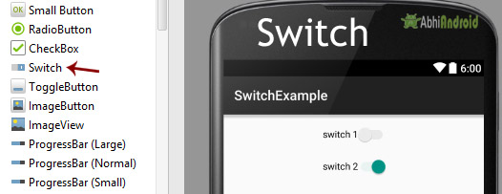
Switch

Slide 11
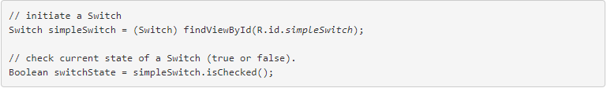
Switch sw = findViewById(R.id.switch1); sw.setOnCheckedChangeListener(new CompoundButton.OnCheckedChangeListener() { @Override public void onCheckedChanged(CompoundButton buttonView,
boolean isChecked) { if (isChecked) { Toast.makeText(MainActivity.this, "Seçili",
Toast.LENGTH_SHORT).show(); } else { Toast.makeText(MainActivity.this, "Seçili Değil",
Toast.LENGTH_SHORT).show(); } } });

Slide 12
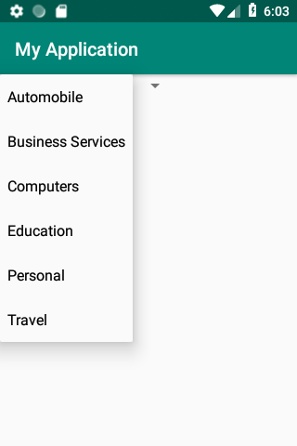
Spinner

Slide 13
Spinner spinner = (Spinner) findViewById(R.id.spinner); categories = new ArrayList<String>(); categories.add("Automobile"); categories.add("Business Services"); categories.add("Computers"); categories.add("Education"); categories.add("Personal"); categories.add("Travel"); // Creating adapter for spinner ArrayAdapter<String> dataAdapter = new ArrayAdapter<String>(this, android.R.layout.simple_spinner_item, categories); // Drop down layout style - list view with radio button dataAdapter.setDropDownViewResource(android.R.layout.simple_spinner_dropdown_item ); // attaching data adapter to spinner spinner.setAdapter(dataAdapter); spinner.setOnItemSelectedListener(new AdapterView.OnItemSelectedListener() { @Override public void onItemSelected(AdapterView<?> adapterView, View view, int i, long l) { Toast.makeText(MainActivity.this, categories.get(i).toString(), Toast.LENGTH_SHORT).show(); } @Override public void onNothingSelected(AdapterView<?> adapterView) { } });

Slide 14
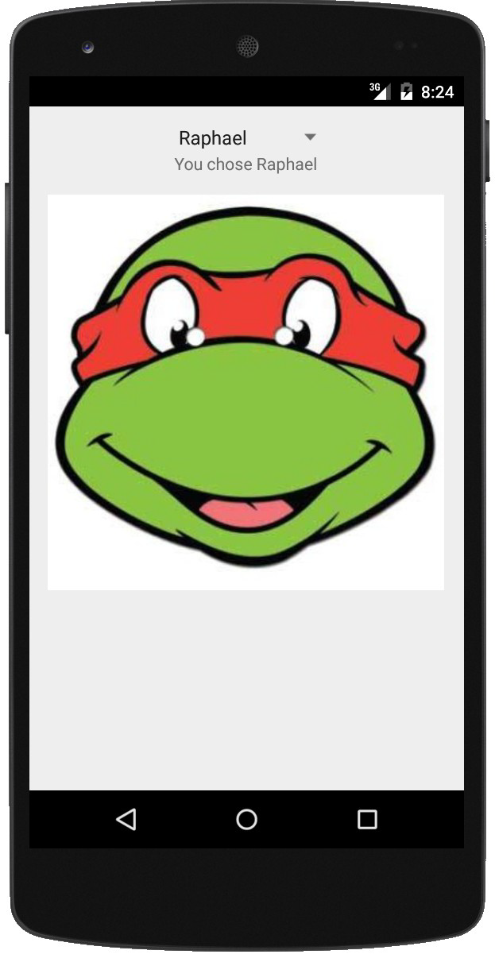

Slide 15
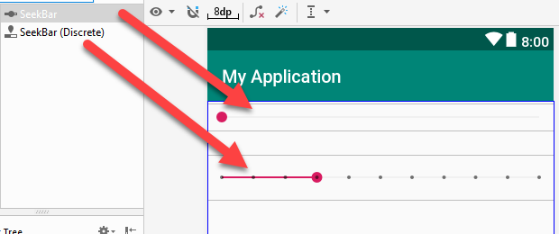
SeekBar

Slide 16
void setMax(int max)
void setOnSeekBarChangeListener(SeekBar.OnSeekBarChangeListener)

Slide 17
 | seekBar.setOnSeekBarChangeListener(new OnSeekBarChangeListener() { public void onStopTrackingTouch(SeekBar seekBar) { // TODO Auto-generated method stub } public void onStartTrackingTouch(SeekBar seekBar) { // TODO Auto-generated method stub } public void onProgressChanged(SeekBar seekBar, int progress, boolean fromUser) { // SeekBar'ın değeri değiştiğinde yakalamak için burayı kullanabilirsiniz. } });

Slide 18
